Slide 1
Základy práce s informačními zdroji ZUR783
Mgr. Jan Kříž
Mgr. Dana Mazancová, DiS.
Brno, 6. listopadu 2015
Notes:
1

Slide 2
Práce s EIZ
vyhledávací proces
tvorba klíčových slov a rešeršního dotazu
tipy a triky ve vyhledávači Google Scholar
základy vyhledávacích technik
praktické vyhledávání v licencovaných databázích
EBSCO Discovery Service a další nadstavbové nástroje
licencované databáze elektronických knih
Úkol na další hodinu

Slide 3
Vyhledávací proces

Slide 4
Téma
Další specifikace
Výběr zdrojů
Boolovský model
Technika vyhledávání
Vlastní vyhledávací proces
Hodnocení vyhledaných záznamů
Další operace

Slide 5
Téma
1) Zamyslete se o čem chcete psát
je nutné mít dost informací o daném
tématu (pokud se studiem problematiky
začínáte, nebojte se využít učebnice,
encyklopedie, radu vyučujícího apod.)
2) Zformulujte téma nebo problém
lze využít tzv. myšlenkových map –
grafické znázornění tématu

Slide 6
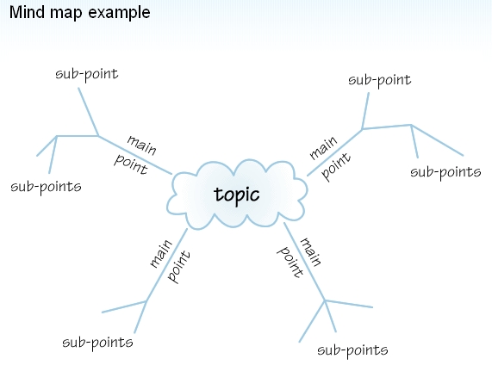
Zdroj: http://www.open.ac.uk/skillsforstudy/pictures/mind-map.gif

Slide 7
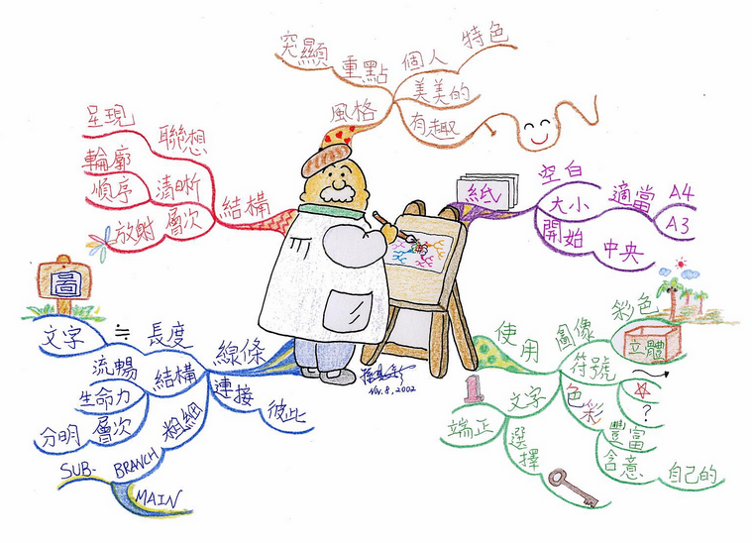
Zdroj: http://commons.wikimedia.org/wiki/File:MindMapping_Law_Chinese.JPG

Slide 8
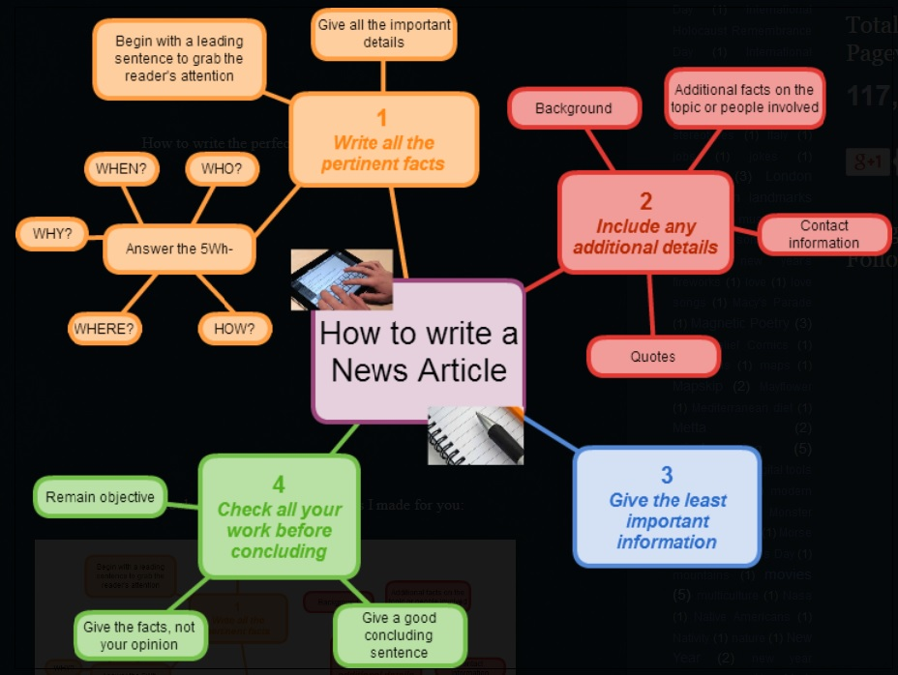
Zdroj: http://thetravellingteachers.blogspot.cz/2014/08/newspaper-articles-some-new-and-old.html

Slide 9
Téma
3) Vyjádřete téma ve formě
klíčových slov (hesel)
- používejte zejména podstatná jména
příd. jména, zájména a slovesa pouze pokud jsou opravdu nezbytné
vyhýbejte se tzv. stop words (předložky,
spojky, členy v cizích jazycích)
př. marketingová komunikace; sociální sítě; propagace
Pozn. v katalozích knihoven můžete nalézt i tzv. předmětová hesla
př. novináři – Česko – 20.–21. st.

Slide 10
Téma
Další specifikace
Výběr zdrojů
Boolovský model
Technika vyhledávání
Vlastní vyhledávací proces
Hodnocení vyhledaných záznamů
Další operace

Slide 11
2. Další specifikace
Před začátkem vlastního procesu vyhledávání je
třeba si ujasnit:
časové rozmezí
typy dokumentů (např. odb. časopisy, kapitoly z knih, příspěvky z konferencí, zpravodajství)
typ dat (text, audio, video)
jazyk dokumentů (většina světové produkce je v AJ)
forma (odborná x populárně naučná)

Slide 12
Téma
Další specifikace
Výběr zdrojů
Boolovský model
Technika vyhledávání
Hodnocení vyhledaných záznamů
Další operace

Slide 13
3. Výběr zdrojů
Specializované odborné databáze
Knihovní katalogy
Specializované vyhledávače odb. informací
Repozitáře
Knihovny
Další

Slide 15
Google (Scholar) – tipy pro vyhledávání
Vyhledávání na konkrétní stránce
Př. burgr site:fss.muni.cz
Definice
Př. define:cyberbullying
Vyhledávání stránek, které jsou podobné určité adrese URL
Př. related:medzur.fss.muni.cz
Typ dokumentu
Př. filetype:pdf

Slide 16
Infographic: Get More Out of Google

Slide 17
Téma
Další specifikace
Výběr zdrojů
Boolovský model
Technika vyhledávání
Vlastní vyhledávací proces
Hodnocení vyhledaných záznamů
Další operace

Slide 18
4. Boolovský model
Logický součin, průnik - operátor AND
Logický součet, sjednocení - operátor OR
Logická negace - operátor NOT
Krácení termínů (truncation)
Vyhledávání prostřednictvím fráze
Zdroj: Steinerová

Slide 19
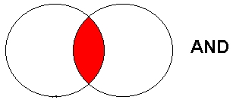
Strategie Boolovského modelu
nejrozšířenější
kombinace termínů pomocí logických operátorů AND, OR, NOT

Slide 20
Operátor AND
Logický součin, průnik
Vyhledání jen těch dokumentů, ve kterých se vyskytují obě klíčová slova
Výsledek průzkumu se zužuje
Můžeme jej znázornit jako průnik množin
Př. reklama AND děti
reklama
děti

Slide 21
Operátor OR
Logický součet, sjednocení
Vyhledání dokumentů, které obsahují alespoň jeden ze zadaných výrazů
Výsledek průzkumu se rozšiřuje
Můžeme jej znázornit jako sjednocení množin
Př. mediální pedagogika OR mediální výchova
mediální pedagogika
mediální výchova

Slide 22
Operátor NOT
Logická negace
Vyloučí ty záznamy o dokumentech, které obsahují označené klíčové slovo
Záleží na pořadí klíčových slov
Výsledek průzkumu se zužuje
Př. reklama NOT sociální sítě
reklama
sociální sítě

Slide 23
Krácení termínů (truncation)
Hledaný termín je zkrácen na kořen slova
Systém dohledá všechny možné tvary podle
tohoto kořenu
Přípony nebo koncovky jsou nahrazeny
zástupným znakem
Výsledek vyhledávání se rozšiřuje
Pozn. vyhledávací nástroje mohou využívat
různé symboly
Př. žurnalis* - vyhledá žurnalisté, žurnalistika, žurnalistický atd.

Slide 24
Vyhledávání prostřednictvím fráze
Bližší specifikace dotazu
Slovní spojení
Všechny slova se musí vyskytovat v přesném pořadí a uvedeném tvaru
Nejčastěji se využívají uvozovky
Výsledek vyhledávání se zužuje
Př. " mediální komunikace "

Slide 25
Téma
Další specifikace
Výběr zdrojů
Boolovský model
Technika vyhledávání
Vlastní vyhledávací proces
Hodnocení vyhledaných záznamů
Další operace

Slide 26
5. Technika vyhledávání
Prohlížení (browsing)
Vyhledávání (searching)
jednoduché
pokročilé

Slide 27
Téma
Další specifikace
Výběr zdrojů
Boolovský model
Technika vyhledávání
Vlastní vyhledávací proces
Hodnocení vyhledaných záznamů
Další operace

Slide 28
6. Vlastní vyhledávací proces
Málokdy získáte relevantní záznamy po prvním vyhledávání
Vždy je třeba rešeršní dotaz ladit
Každý zdroj má vlastní pravidla vyhledávání a je třeba tomu uzpůsobit vyhledávací dotaz

Slide 29
Máte-li málo výsledků vyhledávání:
Rozšiřte dotaz
přidejte další klíčová slova
Zrušte omezení
např. typ dokumentu, dílčí databáze, jenom slova v názvu apod.

Slide 30
Máte-li mnoho výsledků vyhledávání:
Zužte dotaz
konkretizujte
lépe definujte klíčová slova
zaměřte se pouze na nějakou oblast apod.
Přidejte omezení
např. jenom slova v názvu, konkrétní země, typ dokumentu apod.

Slide 31
Téma
Další specifikace
Výběr zdrojů
Boolovský model
Technika vyhledávání
Vlastní vyhledávací proces
Hodnocení vyhledaných záznamů
Další operace

Slide 32
7. Hodnocení vyhledaných záznamů
Relevance
Důvěryhodnost zdroje
jména autorů, instituce, kontakty na správce…
Pravidelná aktualizace
Odbornost

Slide 33
Téma
Další specifikace
Výběr zdrojů
Boolovský model
Technika vyhledávání
Vlastní vyhledávací proces
Hodnocení vyhledaných záznamů
Další operace

Slide 34
8. Další operace
Tisk
Uložení
Export do citačního manageru (např. EndNote Web, Zotero, Citace.com)

Slide 35
Shrnutí
Notes:
35

Slide 36
Téma
Klíčová slova
Formulace vyhledávacího dotazu
Výběr vhodných zdrojů
Vlastní vyhledávání
Hodnocení vyhledaných záznamů
Další operace
Pište si poznámky! Budete vědět, které zdroje jste již prohledali, jakou formu dotazu jste použili, jaká klíčová slova jste přidávali apod.
Usnadněte si práci a používejte citační managery
TIPY

Slide 37
Licencované zdroje
Notes:
37

Slide 38
Praktické ukázky vyhledávání v databázích
Anopress Monitoring Online
Sage Journals Online

Slide 39
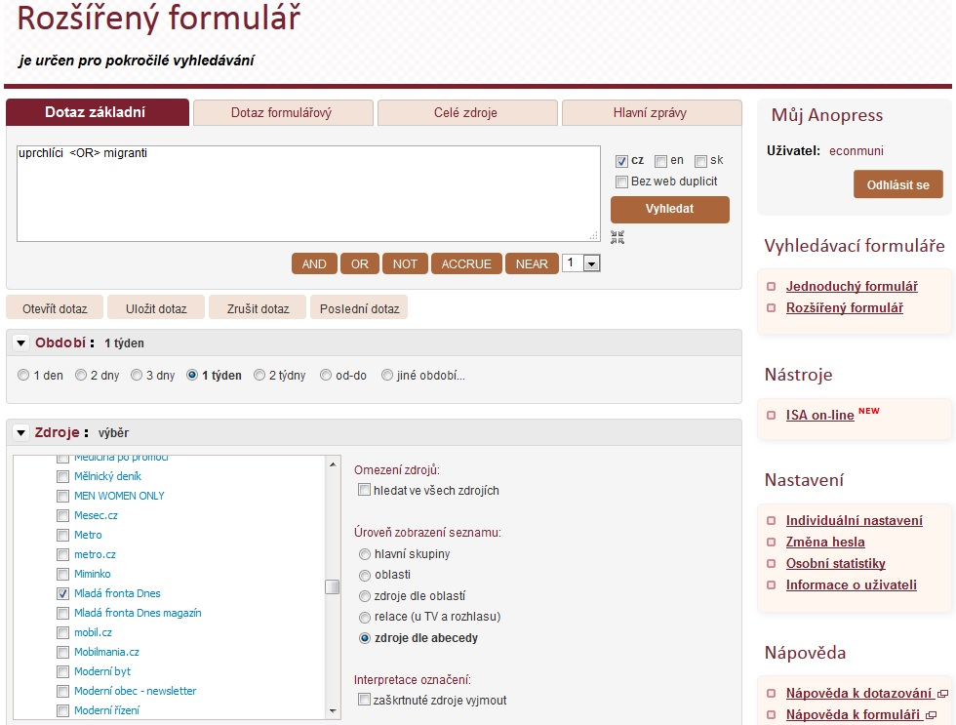
Anopress - pokročilé vyhledávání
Vyhledávací dotaz
Vyhledávací parametry

Slide 40
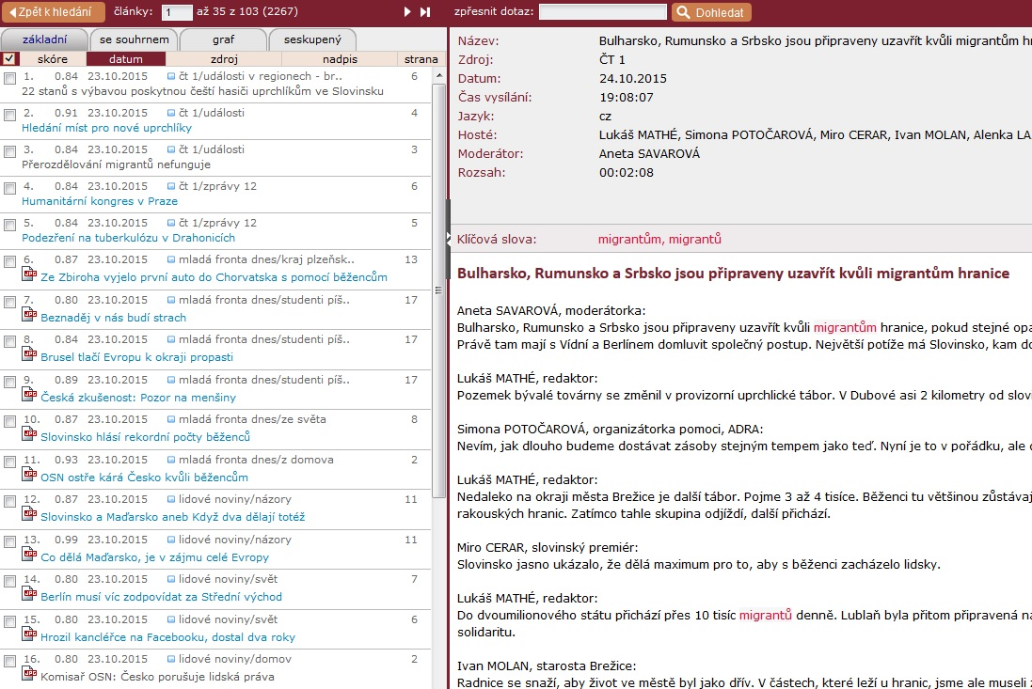
Anopress – seznam výsledků
Plný text článku

Slide 41
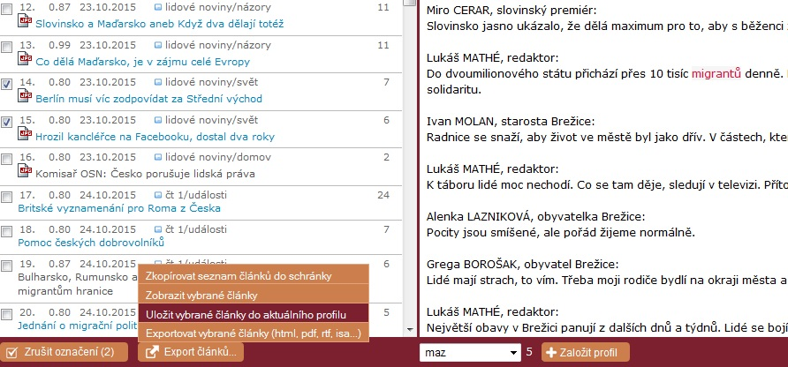
Anopress – uložení do profilu

Slide 42
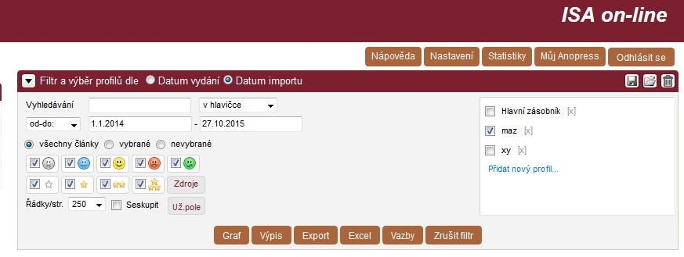
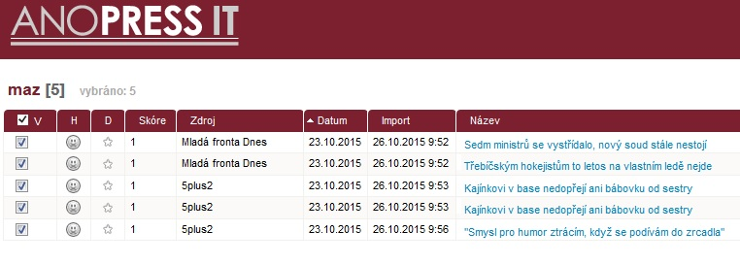
Anopress – otevřený profil
vybraný profil
články v daném profilu

Slide 43
Export záznamů z databáze Sage do citačního software EndNote Web
Vytvoření účtu v EndNote Web
Vyhledání záznamů v databázi Sage a jejich výběr ("Check item" dole pod záznamy)
Poté kliknout na "ADD citations" (vpravo na boku v sekci "My Marked Citations") – v hranatých závorkách se objeví počet přidaných záznamů
Otevře se další stránka s hláškou "For your [2] currently marked citations:" - zvolit "Format" a poté "Download to Citation Manager"

Slide 44
Export záznamů z databáze Sage do citačního software EndNote Web
5) Vpravo na boku vybrat "EndNote Web" (kliknout přímo na název)
6) Pokud vše proběhlo úspěšně, tak budete přesměrováni do aplikace EndNote Web
7) Objeví se hláška sdělující, kolik záznamů bylo naimportováno (např. "Number of records imported: 2")
8) Záznamy se uloží do záložky "My References" – složky "[Unfield]"

Slide 45
discovery.muni.cz
Notes:
45

Slide 46
EBSCO Discovery Service
Na základě jednoho vyhledávacího dotazu umožňuje prohledávat více zdrojů současně v rámci jednoho rozhraní
Podpora vzdáleného přístupu
Producent fa EBSCO

Slide 48
EBSCO Discovery Service
Umožňuje prohledávání:
Souborného katalogu knihoven MU
Univerzitních databází
Databází elektronických knih
Závěrečných prací MU
Volně dostupných zdrojů

Slide 49
Více informací o EDS
Můžete využít např. tento interaktivní tutoriál

Slide 50
EBSCO LinkSource
Pokud v databázi není obsažen plný text dokumentu, tak je prostřednictvím této služby nabídnuto jeho dohledání v jiném zdroji (databázi, katalogu, vyhledávači)

Slide 51
Seznam dostupných časopisů a knih (A-Z)
Umožňuje zjistit, zda má MU přístup k elektronické verzi zadaného časopisu nebo knihy
Je propojen s technologií A-to-Z Link Resolver (EBSCO Link Source)

Slide 52
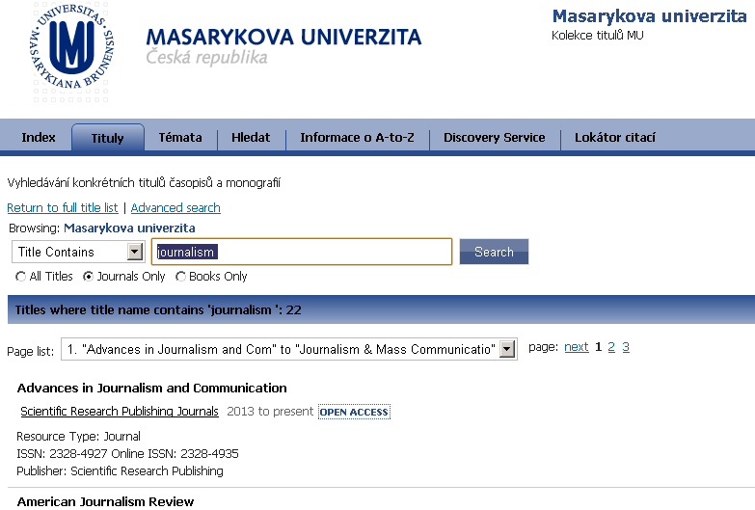
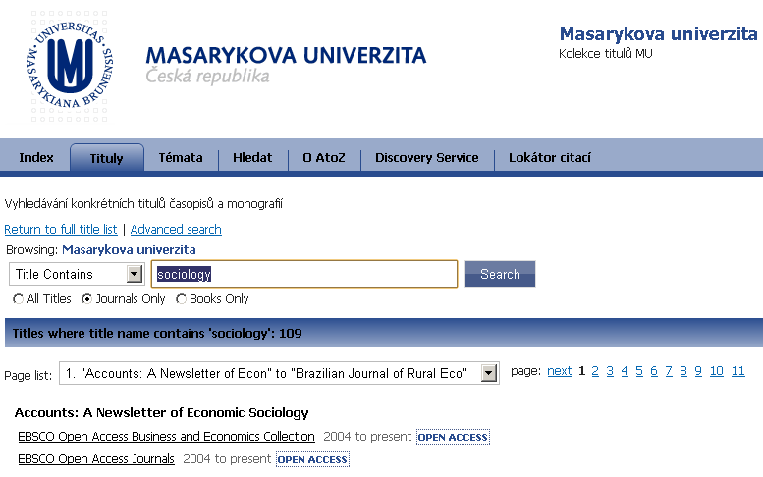
Seznam dostupných časopisů a knih (A-Z) – ukázka časopis
Zadání slov z názvu časopisu + seznam vyhledaných výsledků

Slide 53
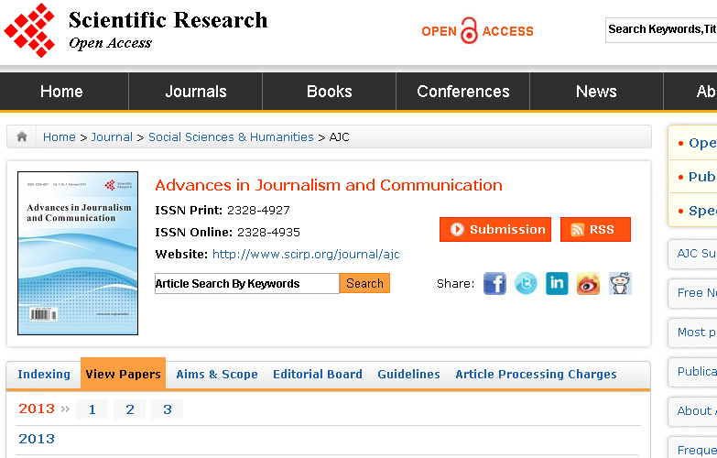
Seznam dostupných časopisů a knih (A-Z) – ukázka časopis
Plné texty časopisu

Slide 54
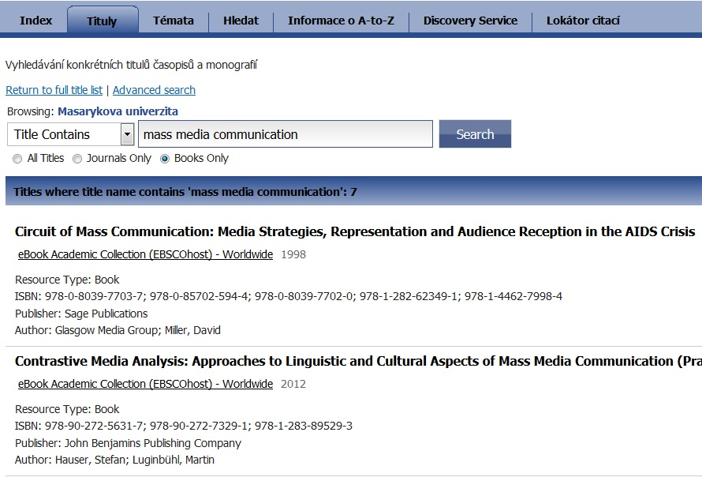
Seznam dostupných časopisů a knih (A-Z) – ukázka kniha

Slide 55
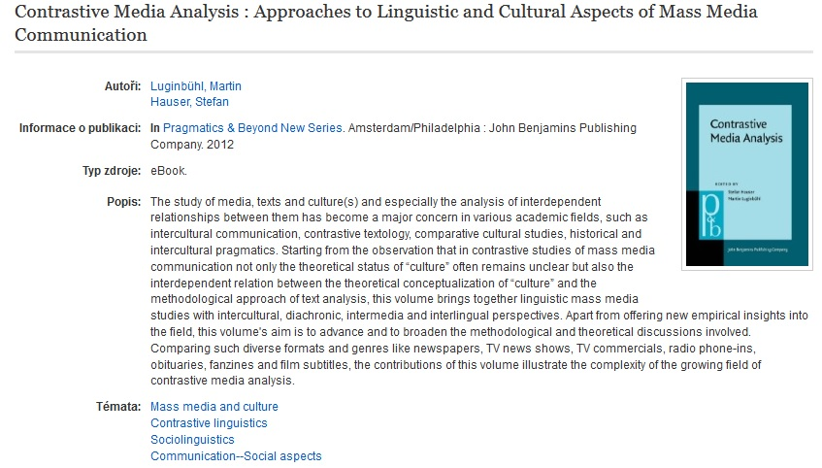
Seznam dostupných časopisů a knih (A-Z) – ukázka kniha – prolinkování do databáze EBSCO eBook AC

Slide 56
Elektronické knihy
Notes:
56

Slide 57
EBSCO eBook Academic Collection
Multioborová kolekce e-books pro MU na rok 2015
Více než 138.000 e-knih
Ukládání do složky (pro trvalé uložení je zapotřebí si založit účet v db EBSCO)
Offline čtení přes Adobe Digital Editions
Sdílení s dalšími uživateli
Import do Citace.com a EndNote Web

Slide 58
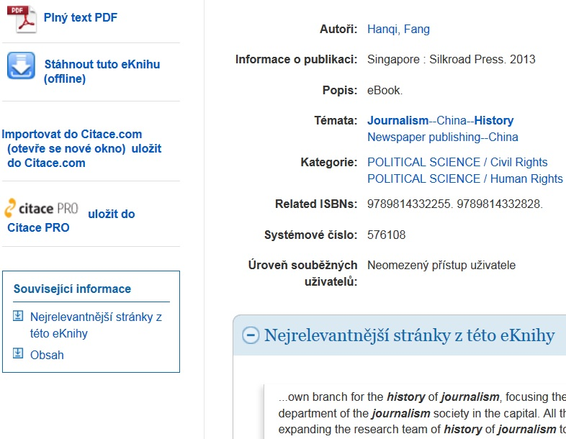

Slide 59
Výpůjčka e-knih - Adobe Digital Editions
Ke stažení (vypůjčení) e-knih je potřebné nainstalovat do počítače Adobe® Digital Editions a aktivovat AdobeID
E-knihy lze stáhnout do kteréhokoliv zařízení, které podporuje Adobe® Digital Editions
Možnost číst knihy na zařízení s OS Android (android market) a iPad

Slide 60
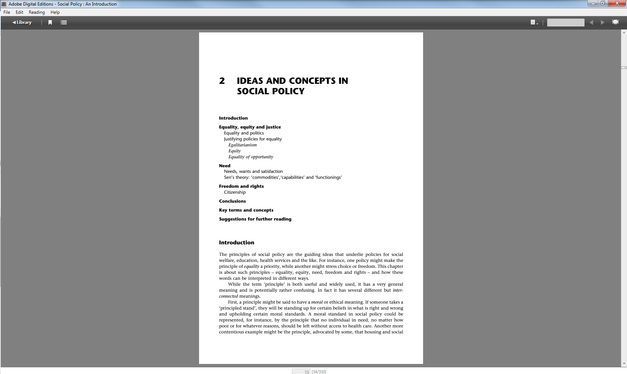
Adobe Digital Editions - otevřená kniha

Slide 61
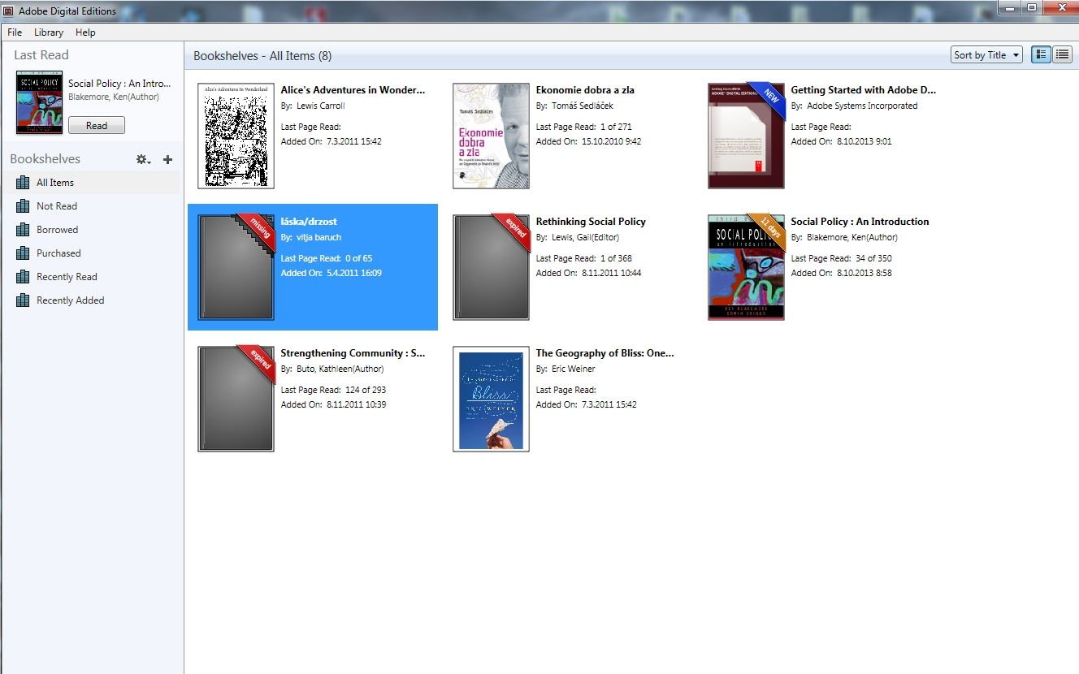
Adobe Digital Editions

Slide 62
Taylor & Francis
Odborné e-knihy zaměřené na žurnalistiku

Slide 63
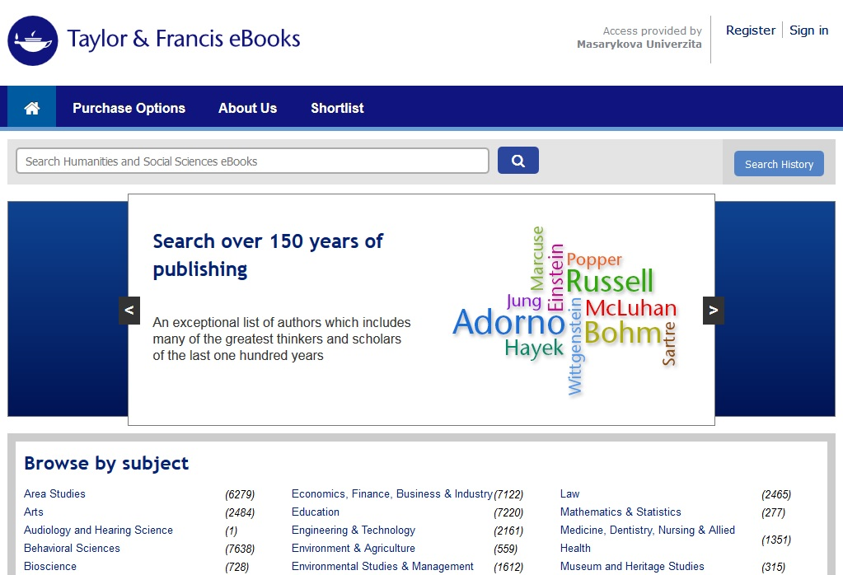

Slide 64
eReading.cz – trvalá výpůjčka e-knih
České odborné e-knihy
Seznam dostupných českých eknih a návod na využití služby naleznete na stránkách knihovny FSS
Podmínka pro využití je registrace čtenáře na portálu eReading.cz
Podporované formáty knih: pdf, kindle, epub

Slide 65
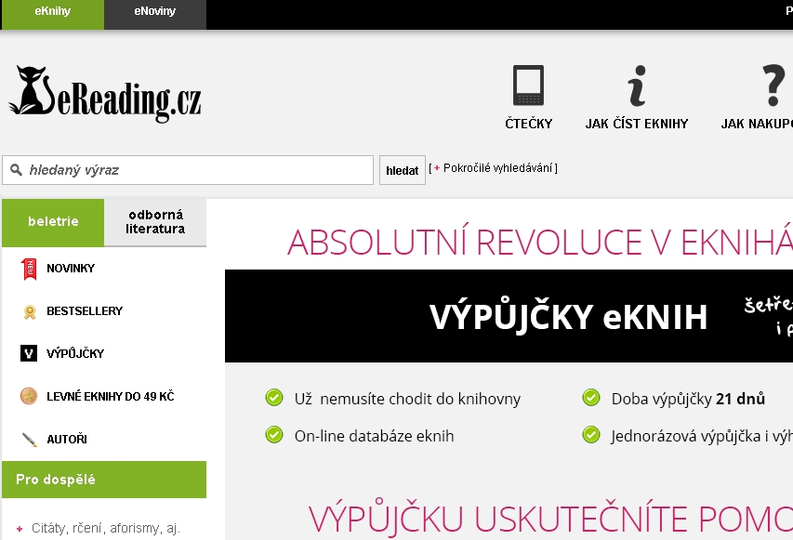

Slide 66
Gale Virtual Reference Library
Knihy převážně encyklopedického charakteru
Cca 40 e-knih

Slide 67
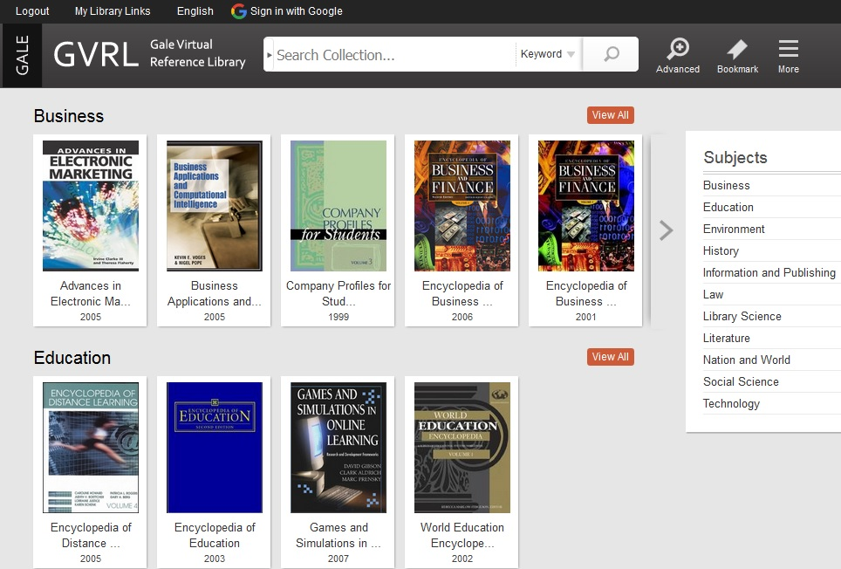

Slide 68
Shrnutí
Notes:
68

Slide 69
EBSCO Discovery Service
Umožňuje vyhledávat ve více zdrojích současně
Seznam dostupných časopisů a knih (A-Z) - ověření, zda MU má přístup k zadanému titulu časopisu nebo knihy
EBSCO Link Source – umožňuje prolinkování k plnému textu

Slide 70
EBSCO eBook Academic Collection
Multioborová databáze, více jak 138.000 e-knih
Taylor & Francis
E-knihy zaměřené na mediální studia a žurnalistiku
Sage Knowledge
Více než 800 e-knih od vydavatele Sage Publications

Slide 71
Gale Virtual Reference Library
Multioborová databáze, cca 40 e-knih
eReading.cz
e-knihy v češtině

Slide 72
Literatura
STEINEROVÁ, Jela; GREŠKOVÁ, Mirka; ILAVSKÁ, Jana. Informačné stratégie v elektronickom prostredí. 1. vyd. Bratislava: Univerzita Komenského v Bratislavě, 2010, 190 s. ISBN 9788022328487.

Slide 73
Zadání úkolu
Notes:
73

Slide 74
Literatura
Návod eReading.cz [online]. [cit. 22-10-2013]. Dostupný z: http://knihovna.fss.muni.cz/ezdroje.php?podsekce=37
Informace z portálu ezdroje.muni.cz

Slide 75
Obrázky
http://www.mindmappersinc.com/index.cfm/fuseaction/Pages.Page/id/446
http://thetravellingteachers.blogspot.cz/2014/08/newspaper-articles-some-new-and-old.html
http://spencerjardine.blogspot.cz/2012/02/boolean-search-strategies-videos.html

Slide 76
Děkujeme Vám za pozornost
infozdroje@fss.muni.cz
Jan Kříž
jkriz@fss.muni.cz
Dana Mazancová
mazancov@fss.muni.cz

